Slide 1
ПРОСТРАНСТВО
ДЛЯ ВАШИХ МЕРОПРИЯТИЙ
ФГУП «ПРЕЗИДЕНТ-СЕРВИС»
МОСКВА, АРБАТ, 54/2, СТР. 1
УПРАВЛЕНИЕ ДЕЛАМИ ПРЕЗИДЕНТА
РОССИЙСКОЙ ФЕДЕРАЦИИ
ПРЕЗИДЕНТ-СЕРВИС
1934

Slide 2
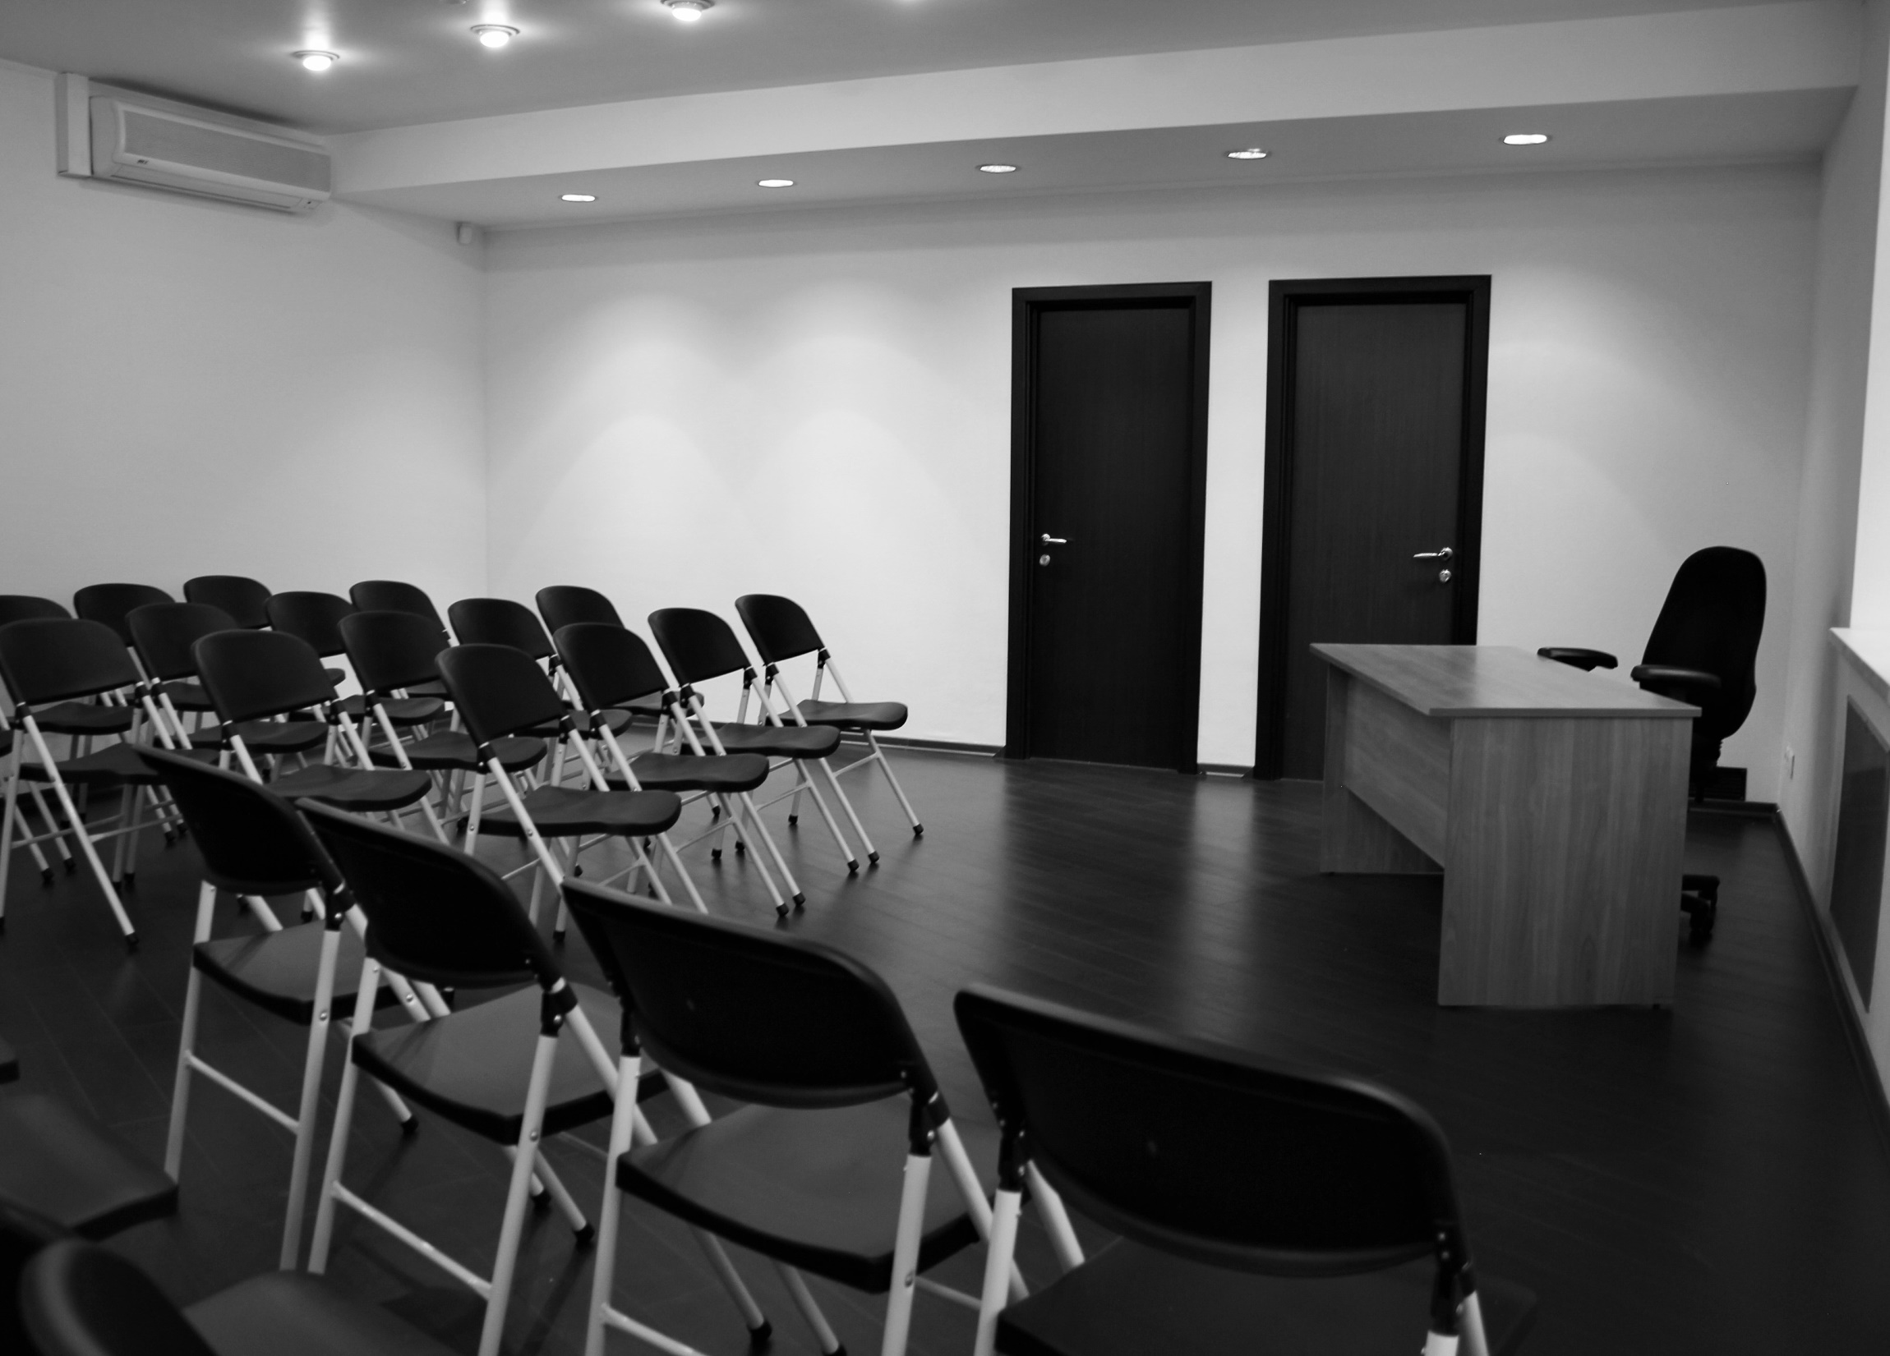
2
Зал № 1 (41,7 кв.м.)
ЛЕКТОРИЙ;
БИЗНЕС;
ИВЕНТЫ;
ФОТОСЪЕМКА;
МАСТЕР-КЛАССЫ;
МУЗЫКАЛЬНЫЕ МЕРОПРИЯТИЯ (громкость звука до 50 децибелл);
PUBLIC-TALKи и др.

Slide 3
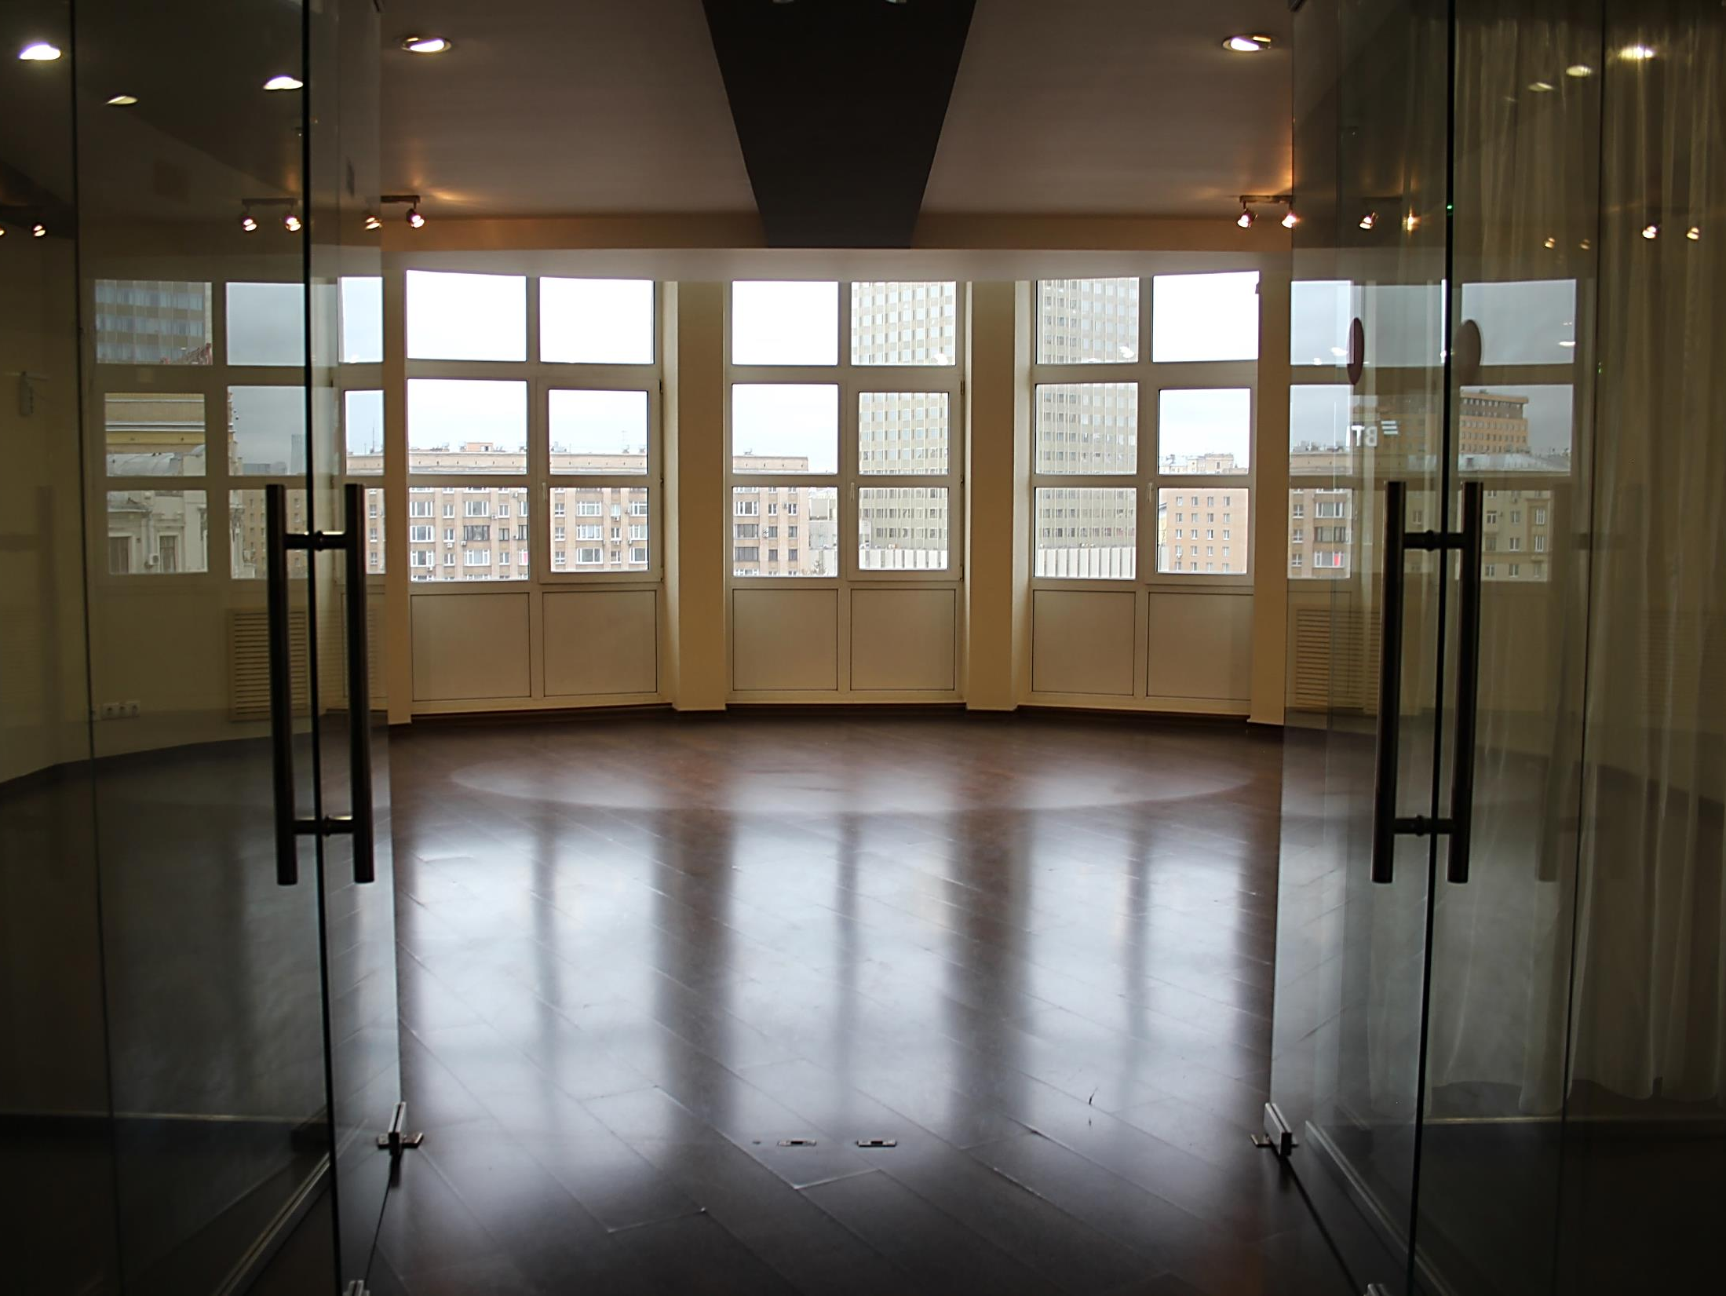
6
3
Зал № 2 (48,0 кв.м.)
В здании организован контрольно-пропускной режим
Вход осуществляется через КПП со стороны ул. Арбат

Slide 4
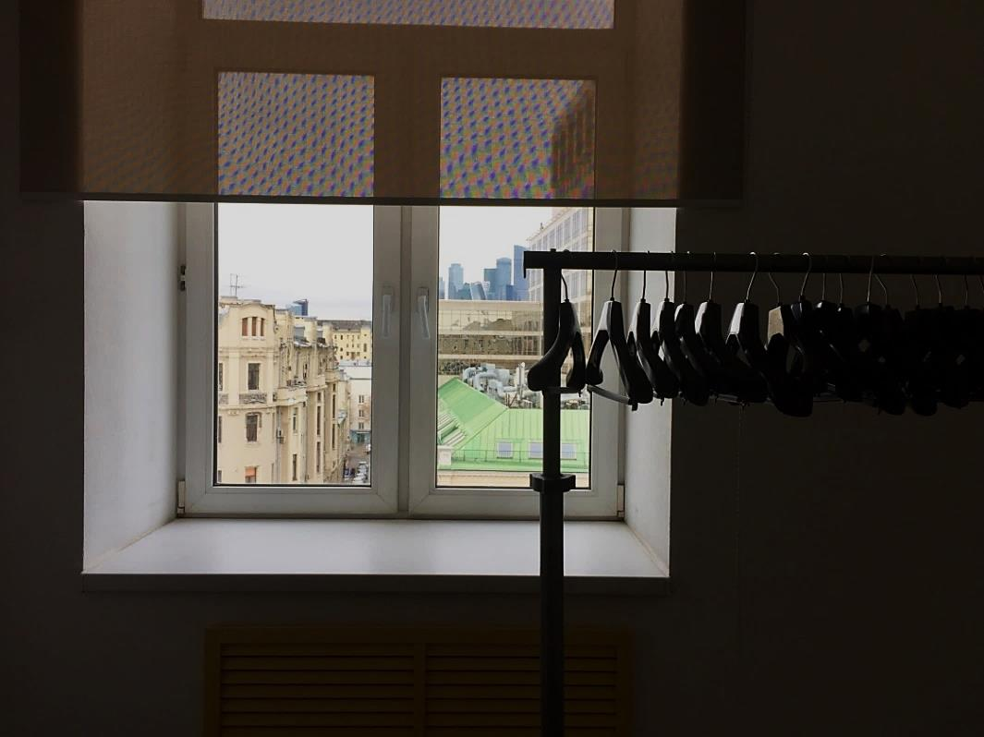
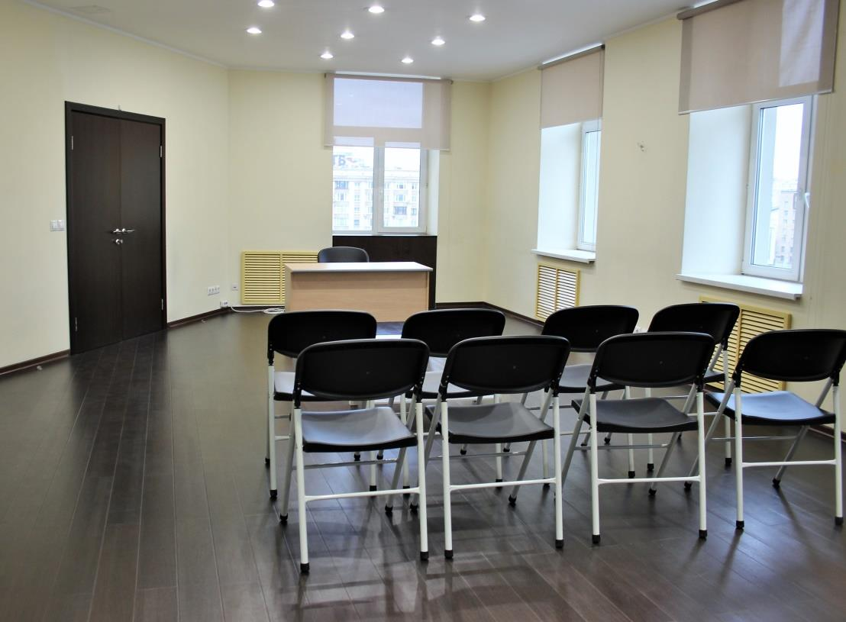
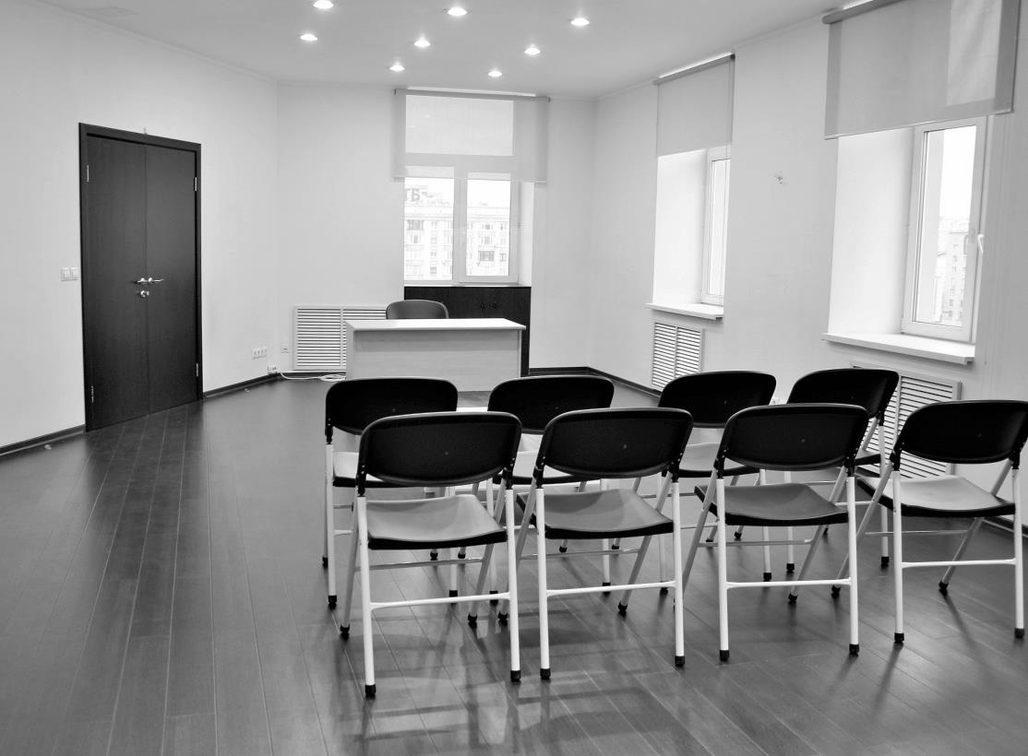
4
Зал № 3 (51,7 кв.м.)
Это светлое пространство с широкими окнами. Мы создали современную многофункциональную площадку, где органично сочетаются мастерская, творческая студия, постоянно действующее event-пространство, лекционная аудитория.

Slide 5
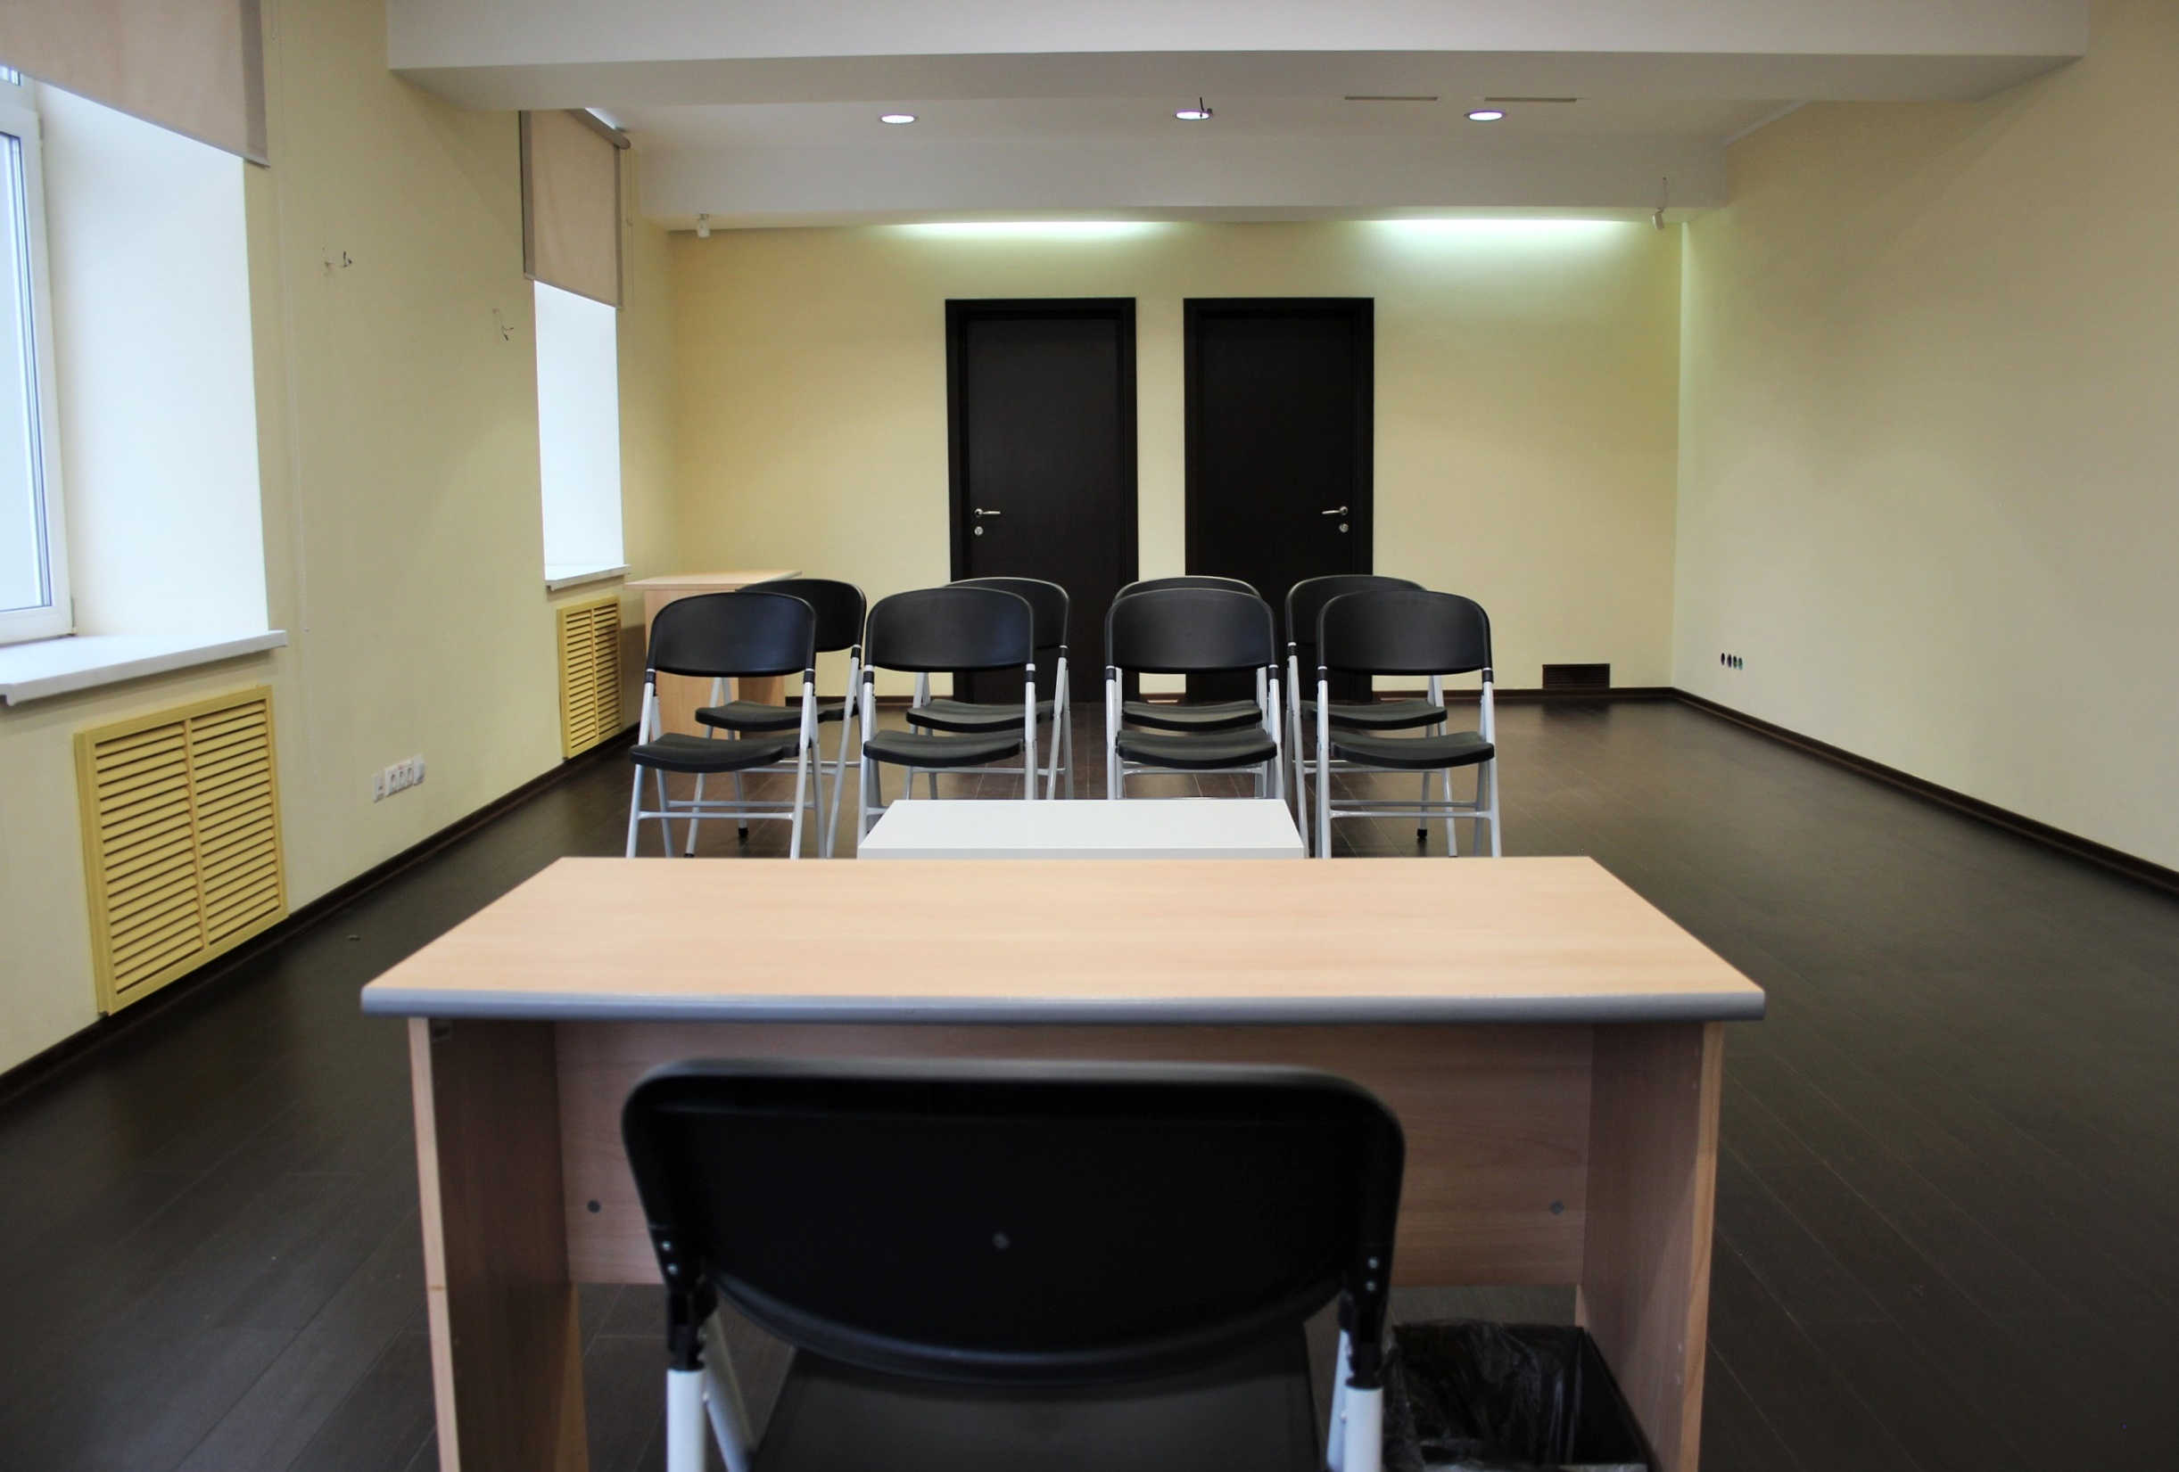
5
Зал № 3 (51,7 кв.м.)

Slide 6
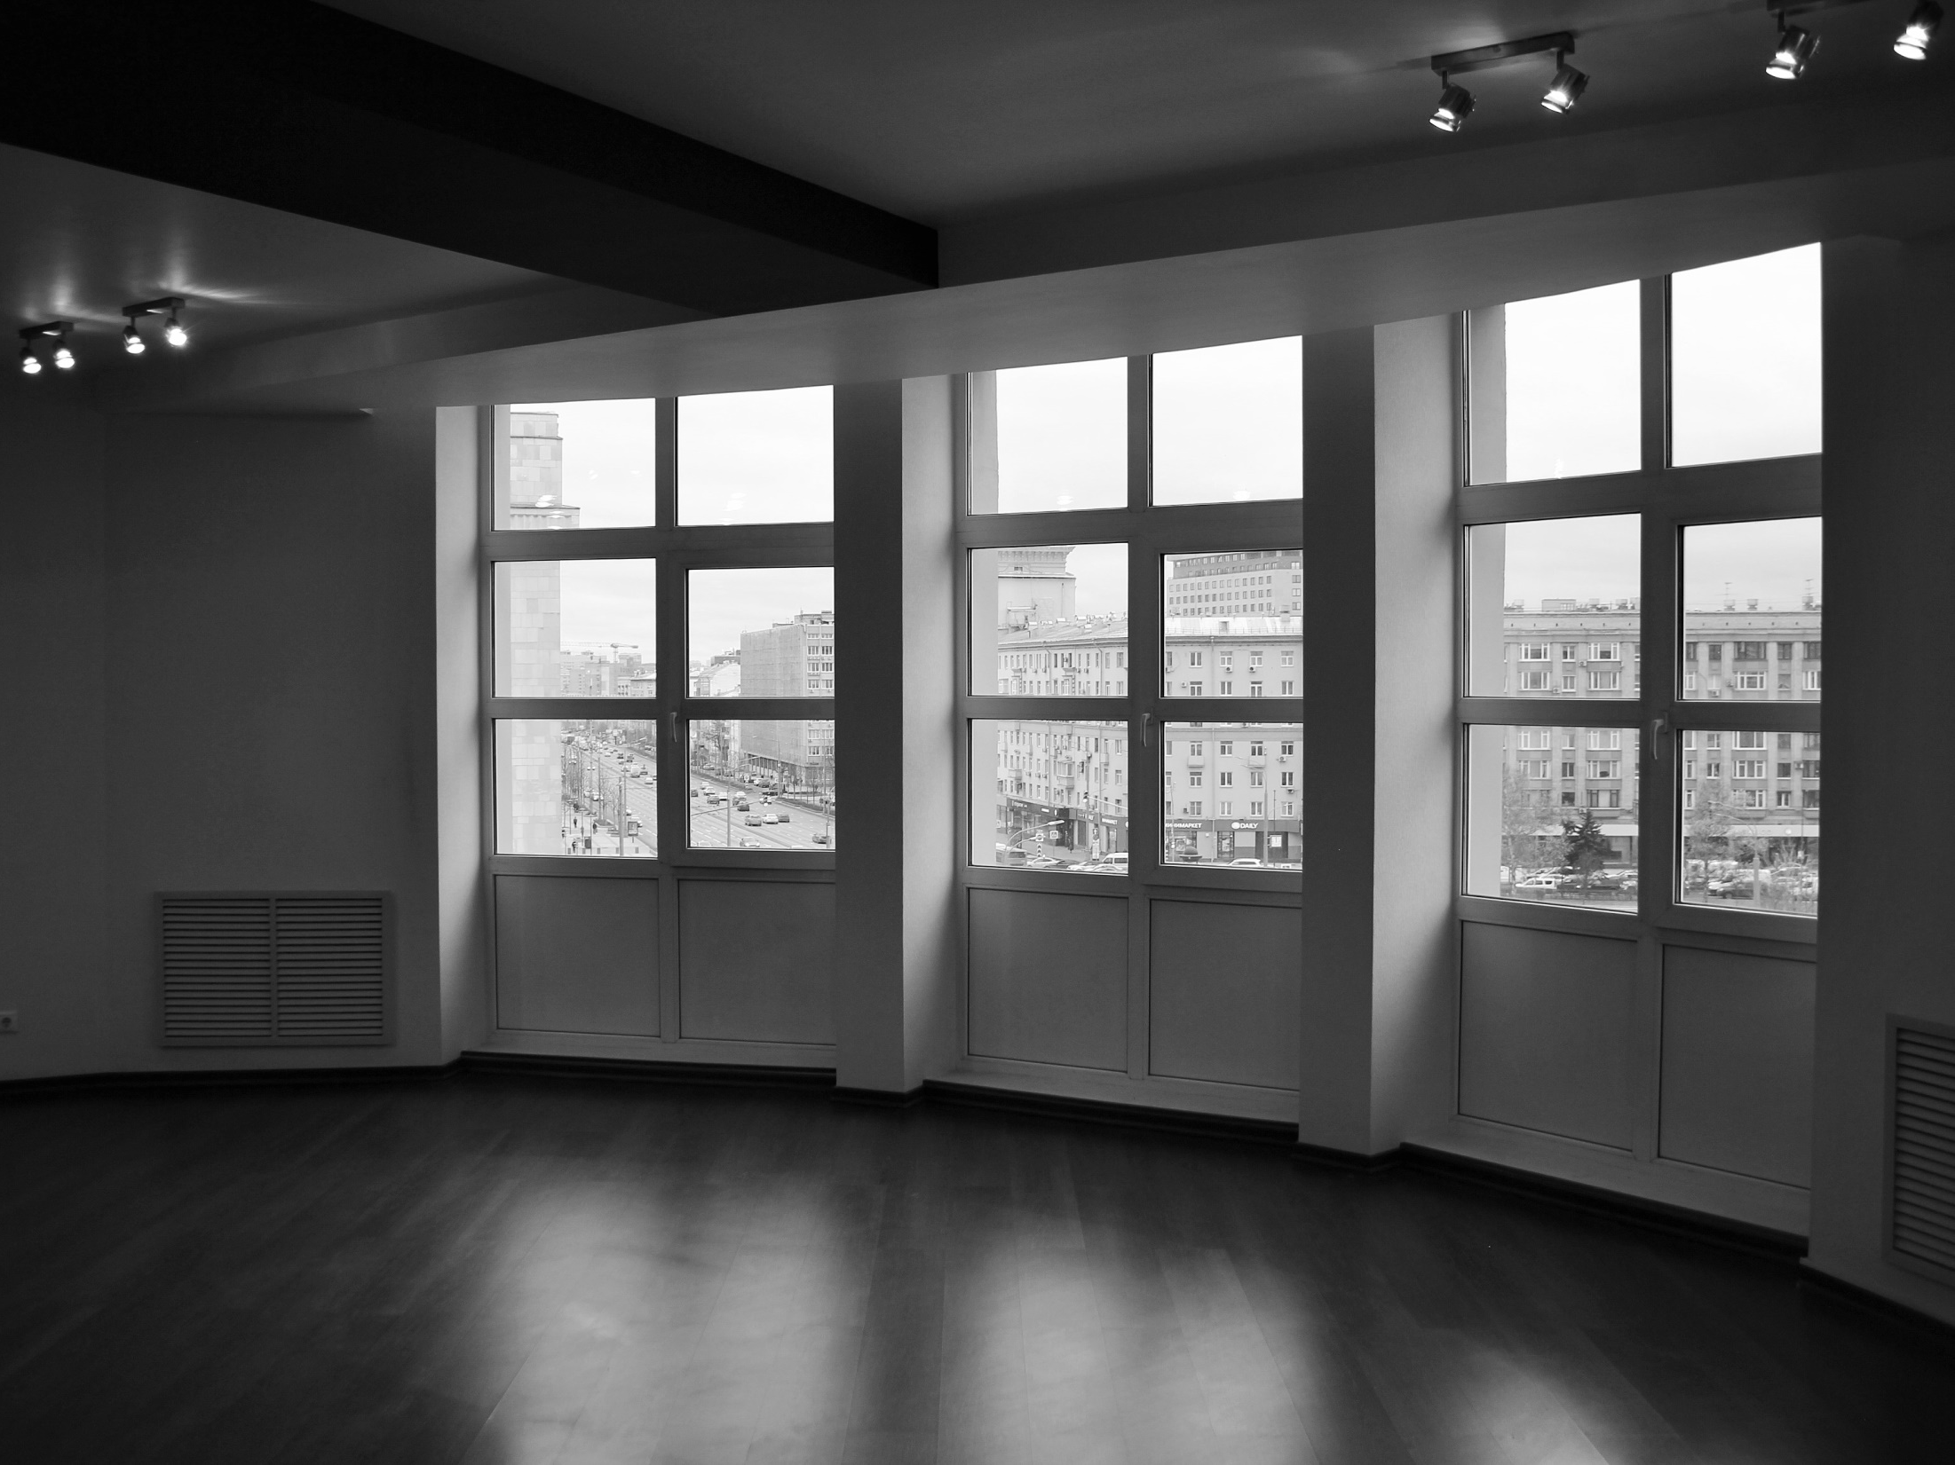
6
ПРЕЙСКУРАНТ
Наша площадка находится в центре Москвы. И мы, наконец, открыли свои двери!
Ждем Вас на территории пространства в здании ФГУП Президент-Сервис
по адресу Арбат, 54/2с1.
СТОИМОСТЬ АРЕНДЫ ОДНОЙ (ЛЮБОЙ) ПЛОЩАДКИ
ОТ 800 РУБЛЕЙ / ЧАС.

Slide 7
Отдел развития услуг
Службы имущественных отношений
ФГУП «Президент-Сервис»
Ведущий специалист, Юлия Визитива
T: +7-985-384-16-34; +7-916-801-10-21
M: +7-495-114-55-82
mail: events@prsr.ru
www.prsr.ru
УПРАВЛЕНИЕ ДЕЛАМИ ПРЕЗИДЕНТА
РОССИЙСКОЙ ФЕДЕРАЦИИ
ПРЕЗИДЕНТ-СЕРВИС
1934

